Slide 1
B081
偏心拉伸实验
Page<number>

Slide 2
➢ 实验目的
☞ 测量试件在偏心拉伸时横截面上的最大正应变;
☞ 测定中碳钢材料的弹性模量E ；
☞ 测定试件的偏心距e。
➢ 实验设备与仪器
☞ 微机控制电子万能试验机
☞ 静态电阻应变仪
☞ 数显卡尺
Page<number>

Slide 3
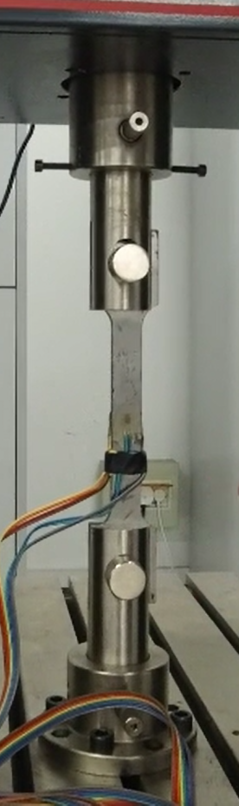


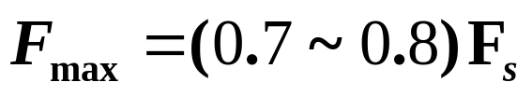
➢ 实验试件
☞ 中碳钢矩形截面试件
F
名义尺寸：
e
材料屈服极限：
 实验时应根据屈服极限
确定实验最大载荷
R_{b}
R_{a}
R1（R2）
h
b
F
Page<number>

Slide 4
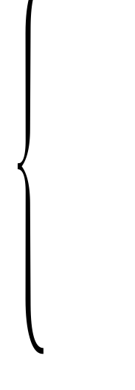
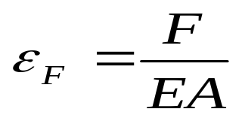
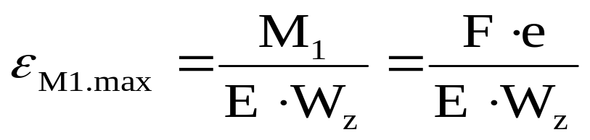
➢ 实验原理与方法
F
F M1 M2 环境
e
R_{b}
R_{a}
R1（R2）
M2？
F
Page<number>

Slide 5
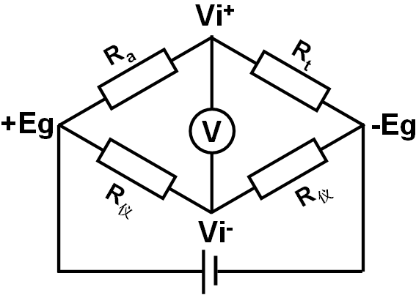
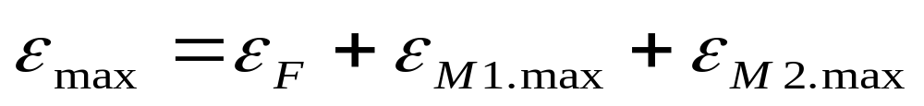
 测最大正应变ε_{max}
F
e
R_{b}
R_{a}
Ra——工作片 Rt——温度补偿片
R_{仪}——仪器内部120Ω标准电阻
R1（R2）
1/4桥接线法（温补半桥）
F
Page<number>

Slide 6

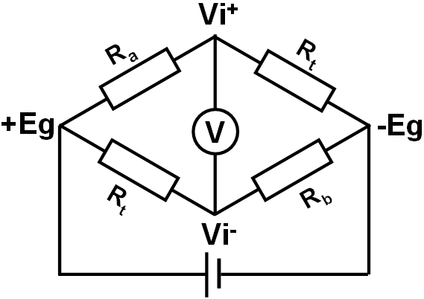
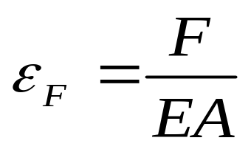
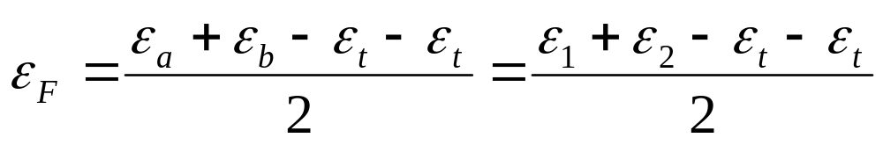
 测弹性模量E
F
e
R_{b}
R_{a}
R1（R2）
Ra和Rb——工作片
Rt——温度补偿片
全桥接线法
F
可以用Ra和Rb，也可以用中间的R1和R2测E
Page<number>

Slide 7

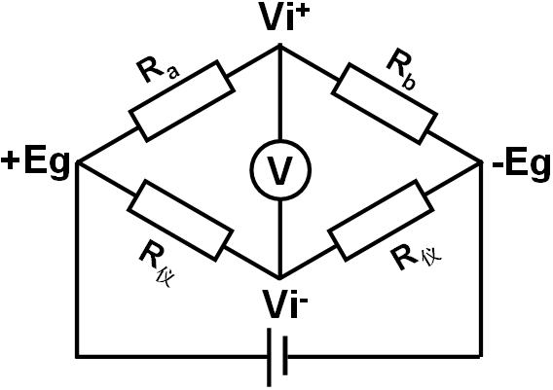
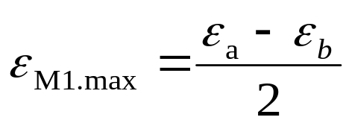
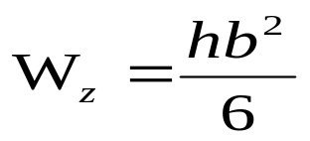
 测偏心距e
F
e
R_{b}
R_{a}
R1（R2）
Ra和Rb——工作片
R_{仪}——仪器内部120Ω标准电阻
半桥接线法
F
也可以用R_{a}和中间应变片测e
Page<number>

Slide 8
➢ 实验步骤
1、拟定加载方案
2、草拟实验所需各类数据表格
3、测量试件尺寸
4、试验机准备、试件安装和仪器调整
5、确定组桥方式、接线和设置应变仪参数
6、检查及试车
7、进行试验
8、整理各种仪器设备，结束试验
重复加载法：
F₀=5kN，F_{max}=15kN，ΔF=10kN，N=4
V≤1mm/min，做完实验卸载
Page<number>

Slide 9
➢ 实验结果处理
按重复加载法进行数据处理，并：
1、求横截面上最大正应变
2、求出材料的弹性模量E
3、求出试件圆孔的偏心距e
Page<number>

Slide 10
➢ 思考题
1．材料在单向偏心拉伸时，分别有哪些内力存在？
2．通过全桥法测εＦ和利用εＦ=(ε max − ε M)测εＦ，哪种方法测量精度高？
3. 结合实验测量结果误差，说明偏心拉伸实验装置设计和安装时有那些注 意事项。
Page<number>

